Slide 1
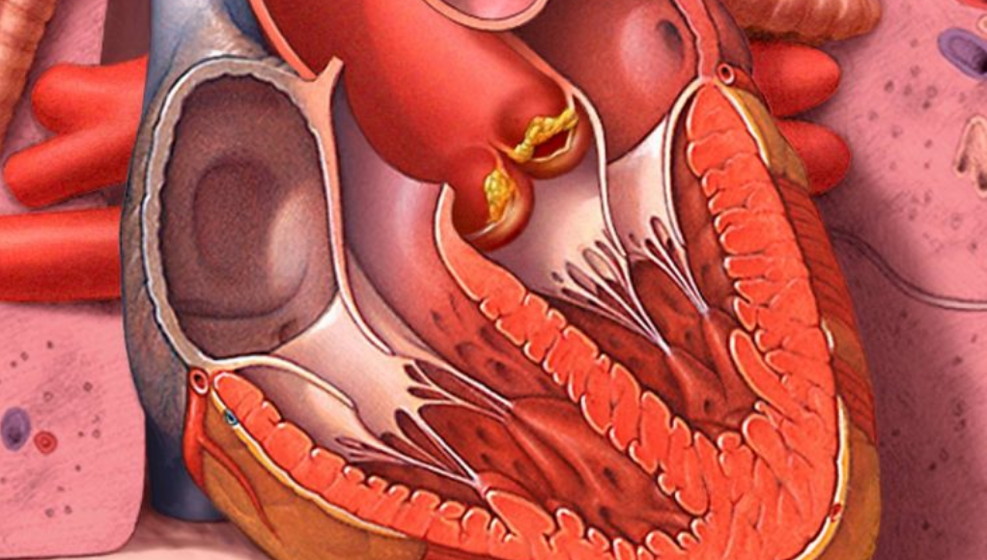
Endokardit

Slide 2
Endokardın iltihabi zədələnməsi endokardit adlanır.
Lokalizasiyası
Qapaq
Ürək boşluğu
Vətər lifləri
Trabekul
Papilyar əzələ endokardı

Slide 3
Etiologiyası müxtəlif ola bilər:
İnfeksion, qeyri-spesifik (bacterial,septik); spesifik(vərəm,brusellyoz)
İmmun (revmatik iri kollagenozlarda)
Digər etiologiyalı ( miokard infarktında, miokarditdə, xərçəng kaxeksiyasında, diabetik komada, leykozda, ağır anemiyalarda)

Slide 4
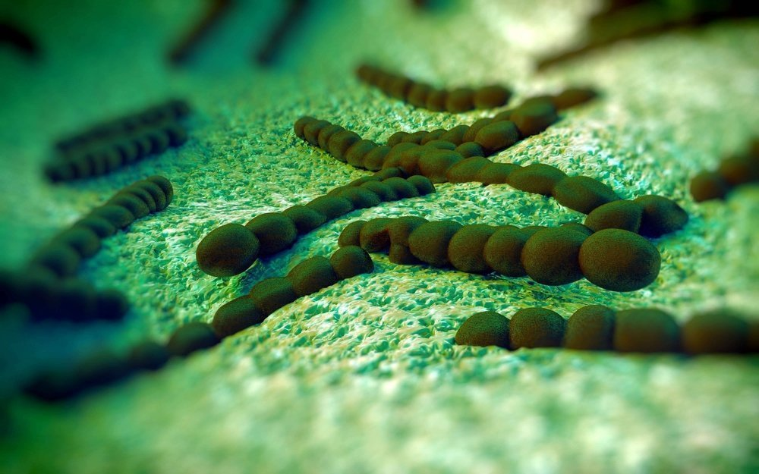
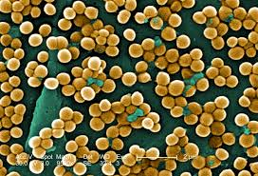
Bakterial endokardit - endokardın alterativ-destruktiv dəyişikliyi ilə gedən ağır zədələnməsi olub,müxtəlif qeyri-spesifik törədicilər tərəfindən yaranır
Törədicilər:
Yaşıl streptokoklar
Stafilokokklar
Enterokokklar
Qrammənfi bakteriyalar
Göbələklər

Slide 5
Xərtəliyin inkişafı üçün amillər
Bakteriemiya
Patogen mikroorqanizmlərə qarşı orqanizmin sensibilizasiyası
Endokardın struktur tamlığının pozulması

Slide 6
İnfeksion endokarditin formalaşmasında orqanizmin immunoloji reaktivliyini zəiflədən amillər mühüm rol oynayır. Dünya üzrə infeksion endokarditlər xəstələnmə halları daima artmaqdadır. Risk qrupuna ürək qapaqlarının aterosklerotik, travmatik və revmatik zədələnmələri olan şəxslər aiddir. Mədəciklərarası çəpər qüsuru, aortanın koarktasiyasının rast gəlindiyi pasiyentlərdə infeksion endokarditin yaranma riski yüksəkdir. Son illərdə qapaq protezləri (mexaniki və ya bioloji), süni ürək ritmindən (elektrokardiostimulyatorlar) istifadə edən xəstələrin sayı xeyli artmişdır. Uzunmüddətli və tez-tez təkrarlanan venadaxili infuziyalar infeksion endokarditlərin yayılmasını sürətləndirir. İnfeksion endokarditə daha çox narkomanlar tutulur.
Mikroorqanizmlərin endokarda adheziyasına (yapışmasına) ümumi və yerli amillər təsir edir. Ümumi amillər sırasına immunosupressiv müalicə fonunda, alkoqolik, narkoman, yaşlı şəxslərdə immunitetin ifadəli pozulmaları daxildir. Yerli amillərə ürək qapaqlarının anadangəlmə və qazanılmış anatomik zədələnmələri, ürək qüsurları ilə əlaqədar ürəkdaxili hemodinamikanın dəyişməsi aiddir.

Slide 7
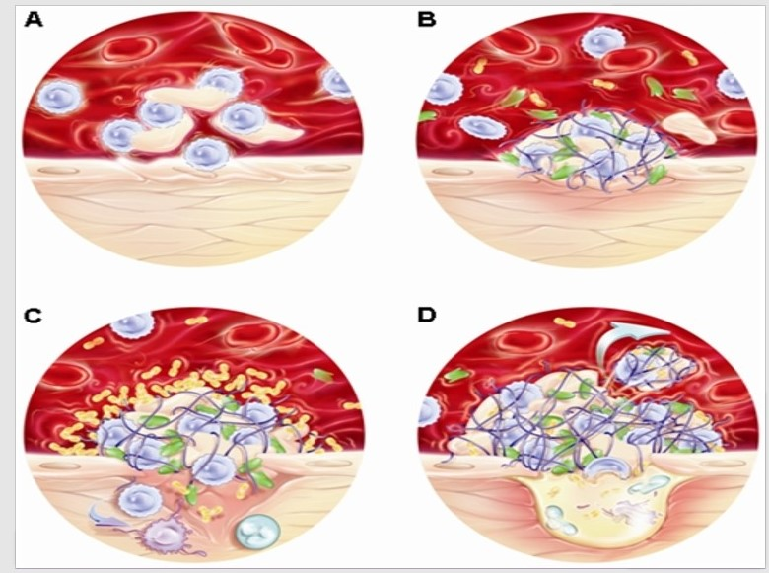
Patoloji anatomiyası
Əsasən aortal az hallarda isə mitral qapaq zədələnir. Polipoz xoralı prosesdir: zədələnmiş nahiyələrdə iri polipəbənzər trombotik kütlələrlə örtülmüş xoralı defektlər əmələ gəlir. Arakəsmələrin anevrizması baş verə bilər. Nekroz ocağı limfoid hüceyrələr və histiositlərlə örtülür. Qranulyasiya toxuması qalınlaşır, bu da qapaqların deformasiyasına səbəb olur. Kiçik qan damarlarının zədələnməsi nəticəsində vaskulit, trombovaskulit, damar divarı keçiriciliyinin pozulması nəticəsində dəri və selikli qişalarda qansızmalar olur. Böyrəklərin, qaraciyərin, gözün torlu qişasının, beynin kiçik qan damarları zədələnir.

Slide 9
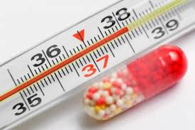
İnfeksion endokarditin klinik təzahürləri bakteriemiya və toksinemiya nəticəsində meydana çıxır. Xəstələr halsızlıq, təngnəfəslik, yorğunluq, iştahsızlıq, bədən çəkisinin itirilməsindən şikayətlənir. İnfeksion endokardit üçün titrətmə və güclü, bəzən profuz tərləmə ilə müşayiət olunan yüksək hərarət (subfebril rəqəmlərdən başlayaraq hektiki qızdırmaya qədər) xarakterikdir.

Slide 10
Dəri və selikli qişaların avazıması, bəzən «torpaq», sarımtıl-boz rəng alması ilə təzahür edən anemiya inkişaf edir. Qan damarlarının kövrəkliyi ilə əlaqədar dəri, ağız boşluğunun selikli qişası, konyuktiva və göz qapaqları, dırnaq yatağının əsası, körpücük sümüyü nahiyəsində xırda qansızmalar (petexiyalar; Lukin-Libman simptomu) müşahidə edilir. Dərinin yüngül travmaları zamanı kapilyarların zədələnməsi aşkar edilir («çimdik» simptomu). Barmaqlar təbil çubuqlarına, dırnaqlar isə saat şüşəsinə bənzəyir. Ovucun içində və dabanda ağrılı düyünlər əllənir (Osler düyünləri).

Slide 11
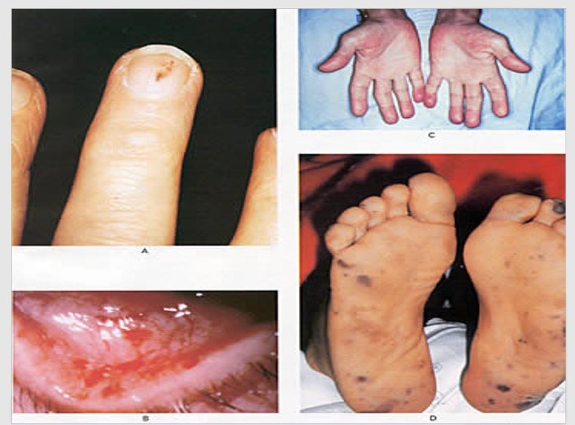
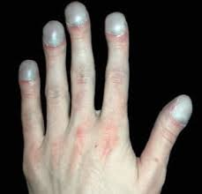

Slide 12
Klinik gedişinə əsasən infeksion endokarditin aşağıdakı formaları ayırd edilir:
kəskin – 2 aydan az davam edir. Kəskin septiki vəziyyətin, ağır travmalar və ya damarlar üzərində, ürək boşluqlarında aparılan tibbi manipulyasiyaların ağırlaşması kimi təzahür edir: nozokomial (xəstəxanadaxili) angiogen (kateterli) sepsis. Yüksək patogenliyə malik törədici, ifadəli septiki əlamətlərlə xarakterizə olunur.
yarımkəskin – 2 aydan çox davam edir. Kəskin infeksion endokardit və ya əsas xəstəliyin qeyri-adekvat müalicəsi nəticəsində inkişaf edir.
lənggedişli.

Slide 13
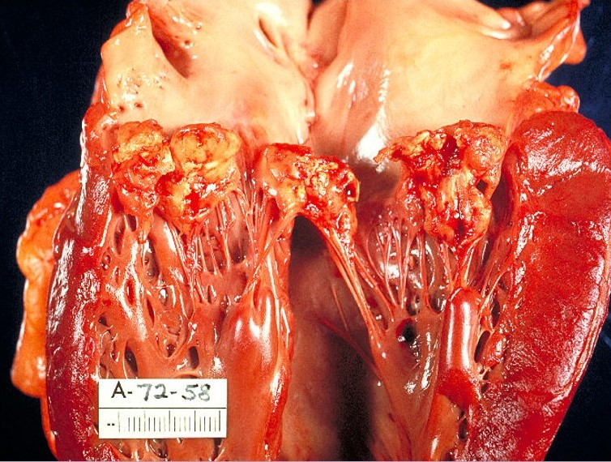
Mənşəyinə görə endokarditlər birincili və ikincili olur. Birincili endokardit adətən ürək qapaqlarında heç bir dəyişikliyin olmadığı hallarda müxtəlif etiologiyalı septiki vəziyyətlər zamanı yaranır. Ikincili endokardit isə damar və ya qapaq zədələnmələri fonunda anadangəlmə qüsurlar, revmatizm, sifilis zamanı, qapaqların protezlənməsi və ya komissurotomiyadan sonra inkişaf edir.

Slide 14
İnfeksion endokarditin 3 gediş forması ayırd edilir:
infeksion-toksiki – tranzitor bakteriemiya, törədicinin dəyişilmiş endokarda adgeziyası, mikrob vegetasiyasının yaranması ilə xarakterizə olunur;
infeksion-allergik və ya immun-iltihabi – daxili orqanların zədələnməsinin klinik əlamətləri: miokardit, hepatit, nefrit, splenomeqaliya ilə səciyyələnir;
distrofik – septiki proses və ürək çatışmazlığının proqressivləşməsi zamanı inkişaf edir. Daxili orqanların ağır və geridönməyən zədələnmələri, xüsusən miokardın çoxsaylı nekrozlarla müşayiət olunan toksiki degenerasiyası xarakterikdir. Lənggedişli infeksion endokarditin 92% hallarında miokardın zədələnməsi qeydə alınır.

Slide 15
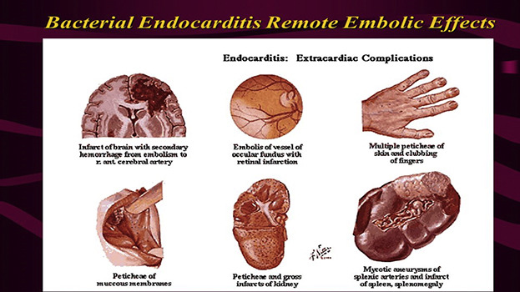
İnfeksion endokarditin letal sonluqla nəticələnən ağırlaşmalarına septiki şok, baş beyin və ürəkdə emboliya, respirator distress-sindrom, kəskin ürək çatışmazlığı, poliorqan çatışmazlıq aiddir.
İnfeksion endokardit zamanı əksər hallarda daxili orqanlar: böyrəklər (nefrotik sindrom, infarkt, böyrək çatışmazlığı, diffuz qlomerulonefrit); ürək (ürək qapaqlarının qüsurları, miokardit, perikardit), ağciyərlər (infarkt, pnevmoniya, ağciyər hipertenziyası, abses); qaraciyər (abses, hepatit, sirroz); dalaq (infarkt, abses, splenomeqaliya, partlama), sinir sistemi (insult, hemiplegiya, meninqoensefalit, meningit, baş beynin absesi); damarlar (anevrizma, hemorragik vaskulit, tromboz, tromboemboliya, tromboflebit) tərəfindən ağırlaşmalar müşahidə edilir.

Slide 16
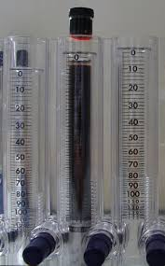
Anamnez toplanarkən xroniki infeksiyaların olması, tibbi müdaxilələrin aparılması aydınlaşdırılır. İnfeksion endokarditin yekun diaqnozu instrumental və laborator üsullarla təsdiqlənir. Qanın kliniki analizində çoxlu miqdarda leykositoz və EÇS-nin kəskin yüksəlməsi aşkar edilir. İnfeksiya törədicisini təyin etmə üçün qanın bakterioloji əkilməsi diaqnostik əhəmiyyət kəsb edir, bu məqsədlə qanın hərarətin ən yüksək həddə çatdığı zaman götürülməsi məsləhət görülür.
Bu və ya digər orqan patoogiyalarında qanınn biokimyəvi analizinin nəticələri geniş diapazonda dəyişə bilər. İnfeksion endokardit zamanı qanın zülal spektrində (α-1 və α-2, gec dövrlərdə isə γ-qlobulinlər artır), immun statusda (sirkulyasiya edən immun komplekslər, immunoqlobulin M çoxalır, komplementin ümumi hemolitik aktivliyi azalır, toxuma əleyhinə anticisimlərin səviyyəsi yüksəlir) dəyişikliklər qeydə alınır.

Slide 17
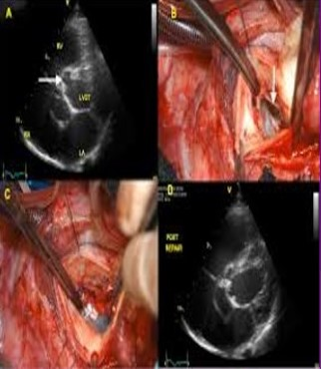
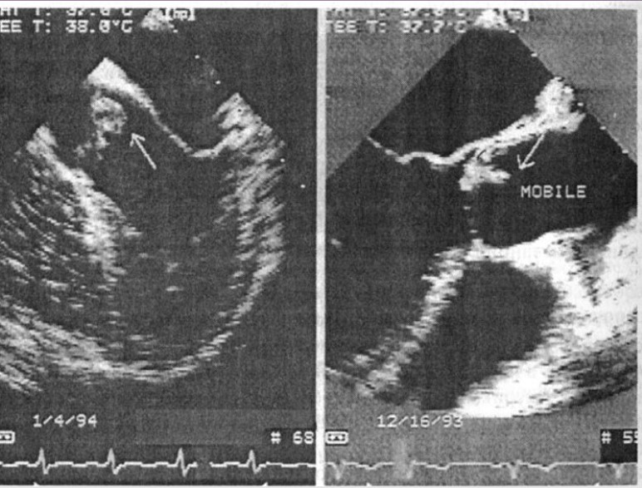
İnfeksion endokarditin digər vacib instrumental müayinə üsulu ExoKQ-dir. Onun köməyilə ürək qapaqlarında ölçüsü 5 mm-dən artıq olan vegetasiyalar müəyyən edilir, bu da infeksion endokarditin birbaşa əlaməti hesab olunur. Ən dəqiq diaqnoz ürəyin MRT və MSKT vasitəsilə qoyulur.

Slide 18
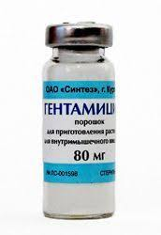
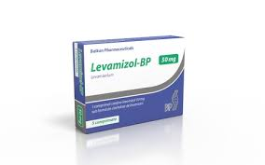
İnfeksion endokarditin müalicəsi stasionar şəraitdə aparılmalıdır. Pasiyentin ümumi vəziyyəti yaxşılaşana qədər yataq rejimi, pəhriz təyin edilir. İnfeksion endokarditlərin müalicəsində qanın bakterial əkilməsindən dərhal sonra başlanılan antibakterial terapiyaya üstünlük verilir. Antibiotiklər törədicinin həssaslığı nəzərə alınmaqla seçilir, əsasən geniş təsir spektrinə malik antibiotiklərdən istifadə olunur.
İnfeksion endokarditin terapiyasında penisillin qrupundan olan antibiotiklərlə aminoqlikozidlərin kombinasiyası yaxşı effekt verir. Göbələk mənşəli endokardit müalicəyə çətin tabe olduğundan amfoterisin B preparatı təyin olunur (bir neçə həftə və ya ay). Həmçinin antimikrob xüsusiyyətlərə malik vasitələr (dioksidin, antistafilokokk qlobulin) və qeyri-medikamentoz müalicə üsulları – plazmafarez tətbiq edilir.

